Slide 1
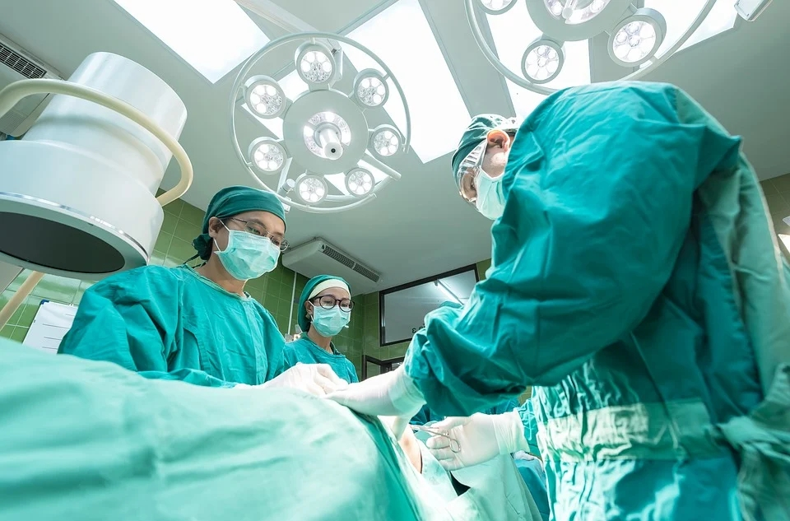
手术室就是阵地
语文 三年级 上册 配人教版
汇报人：PPT818

Slide 2
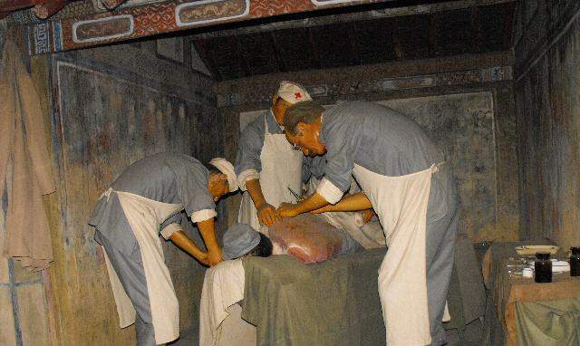
新课导入
手术台是为病人做手术的地方。为什么要把手术台当作阵地呢？让我们带着问题细读课文，走近齐会战斗，看一看在当时的环境下白求恩是怎样工作的吧。

Slide 3
字词乐园
dòu
会认字
斗
组词：战斗 斗争 争奇斗艳
bànɡ
棒
组词：当头一棒 棍棒 棒球
ēn
恩
组词：白求恩 报恩 忘恩负义

Slide 4
字词乐园
dài
会认字
大
组词：大夫
xuè
血
组词：血丝 鲜血 一针见血
chè
撤
组词：撤走 撤退 撤回

Slide 5
字词乐园
xiǎn
会认字
险
组词：危险 风险 化险为夷
wǎ
瓦
组词：瓦片 瓦解 添砖加瓦
lián
帘
组词：布帘 帘子 窗帘

Slide 6
字词乐园
会认字
xùn
迅
组词：迅速 迅猛 疾风迅雷
sù
速
组词：迅速 速度 不速之客

Slide 7

字词乐园
词语解释
仍然：仍旧，照样。表示某种情况持续不变。
陆续：表示有先有后，时断时续。
镇静：心情安定、平静。
敏捷：指反应（多指动作或言行）
迅速快捷。
争分夺秒：一分一秒也不放过。形容充分利用时间。

Slide 8
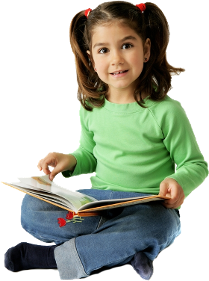
字词乐园
词语运用
虽然余震还在持续，但是（ ）有志愿者（ ）进入灾区，他们身手（ ），活跃在需要他们的地方，（ ）地抢救人民的生命财产！
仍然
陆续
敏捷
争分夺秒

Slide 9
字词乐园
词语积累
珍惜时间的成语
争分夺秒
夜以继日
分秒必争
见缝插针
只争朝夕

Slide 10
字词乐园
近义词
镇静---
镇定
激烈---
剧烈
敏捷---
迅速
恳求---
请求
反义词
镇定--
慌张
敏捷---
迟钝
危险---
安全
继续---
停止

Slide 11
字词乐园
多音字
斗
dòu （战斗）
在这次战斗（dòu ）中，八路军战士成功用斗笠（ dǒu）扰乱了敌军的视线。
dǒu（斗笠）
大
dà （不大）
这个医院虽然不大（ dà ）但是大夫（ dài ）的手艺都很精湛。
dài （大夫）

Slide 12

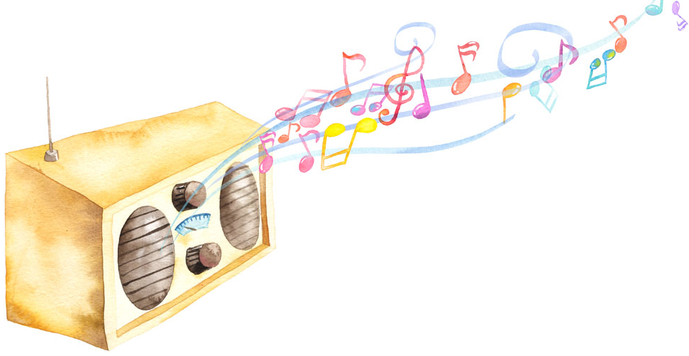
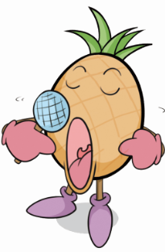
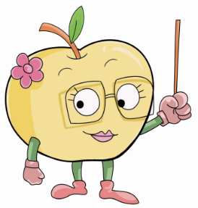
课文朗读
小喇叭朗读开始了，点一点音箱，一起听。
边听边想：课文主要写了什么？

Slide 13
初步感知
初步感知1
1.课文主要写了什么？
课文主要写了白求恩大夫在万分危急的情况下，坚守阵地，连续三天三夜冒着生命危险为伤员动手术的事迹。

Slide 14
初步感知
初步感知2
2.课文可以分成几部分？各部分大意是什么？
第一部分：（第1自然段）交待了事情的发生——战斗打响。
第二部分：（第2至4自然段）交代了事情的经过——抢救伤员。
第三部分：（第5自然段）交待了事情的结果——战斗结束。

Slide 15
重难点解析
重难点1
环境描写
环境描写一
突然，几发炮弹落在小庙前的空地上。硝烟滚滚，弹片纷飞，小庙被烟雾淹没了。
环境描写二
敌机不断地在上空吼叫。炮弹不断地在周围爆炸。
一连几发炮弹落在小庙的周围。庙的一角落下了许多瓦片。挂在门口的布帘烧着了，火苗向手术台扑过来。
环境描写三

Slide 16
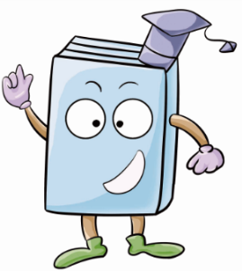
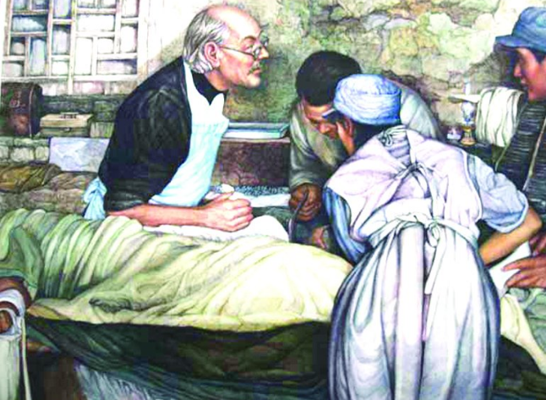
重难点解析
文中三次环境描写有什么不同？说明了什么？
形势
越来越危险
冒着生命危险
坚守阵地
不顾疲劳
白求恩

Slide 17
重难点解析
重难点2
白求恩是怎样工作的？
白求恩给伤员动手术两天两夜没休息，现在环境更危险了，他还是那样工作。
白求恩仍然镇定地站在手术台旁。他接过助手递过来的镊子，敏捷地从伤员的腹腔里取出一块弹片，扔在盘子里。
仍然
仍旧、照样，表示某种情况持续不变。
镇定
遇到紧急情况不慌乱。

Slide 18


重难点解析
谢谢师长的关心。可是，手术台是医生的阵地。战士们没有离开他们的阵地，我怎么能离开自己的阵地呢？部长同志，请您转告师长，我是一名八路军战士，不是你们的客人。
白求恩不是八路军的战士，为什么说自己是八路军战士，不是客人？
表明白求恩把自己当作一名中国的八路军战士，把中国人民的事业当作自己的事业，是一名对工作极端热忱的共产主义战士。

Slide 19
重难点解析
重难点3
怎么理解“手术台就是阵地”这句话？
环境
越来越危险
气氛
越来越紧张
三天三夜不下手术台，把手术台当作老人阵地。
白求恩

Slide 20
板书设计
情况
白求恩
弹片纷飞
仍然镇定
对工作积极负责
手术台就是阵地
不断爆炸
继续手术
不顾个人安危
火苗扑来
（越来越危险）
争分夺秒（坚守阵地）
忠于职守

Slide 21
课堂演练
1.选择合适的词语填空。
陆续
继续
连续
（1）战斗在激烈地进行着，我军的伤员（ ）从火线上抬下来。
（2）白求恩大夫低下头，（ ）给伤员做手术。
（3）战斗进行了三天三夜，白求恩大夫在手术台旁（ ）工作了69个小时。
陆续
继续
连续

Slide 22
课堂演练
2.按正确顺序排列下面的句子。
（ ）助手们赶忙把火扑灭。
（ ）一连几发炮弹落在小庙的周围。
（ ）担架队抬起做过手术的伤员，迅速向后方转移。
（ ）白求恩仍然争分夺秒地给伤员做手术，做了一个又一个。
（ ）庙的一角落下了许多瓦片。挂在门口的布帘烧着了，火苗向手术台扑过来。
3
1
5
4
2

Slide 23
课堂演练
3.结合课文内容，谈一谈对“手术台就是阵地”的理解。
这个题目一方面表现了白求恩大夫工作的环境，另一方面也表现出白求恩大夫不怕牺牲，坚守岗位的精神。

Slide 24
感谢各位的观看
语文 三年级 上册 配人教版
汇报人：PPT818

